Slide 1
TARİHTEN
‘’DOĞRULUK’’
SÖZLERİ
Notes:
www.egitimhane.com

Slide 2
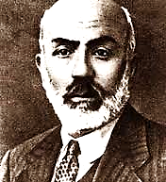
‘’Budur benim hayatta
beğendiğim meslek,
sözün odun gibi olsun
doğrun tek!’’
Mehmet Akif ERSOY

Slide 3
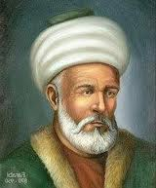
‘’Önce doğruyu bilmek gerekir;
doğru bilinirse yanlış da bilinir,
ama önce yanlış bilinirse
doğruya ulaşılamaz.’’
FARABİ

Slide 4
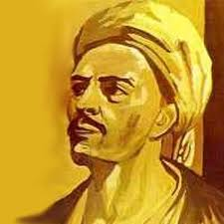
‘’Cümleler doğrudur
sen doğru
isen, doğruluk
bulunmaz sen eğri
isen.’’
Yunus EMRE

Slide 5
‘’Eğri olanın gölgesi de eğridir. ’’
Hz. Ali (r.a)

Slide 6
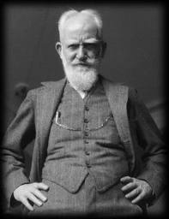
‘’Yanlışlık fare
deliğinden
geçer, doğruluk
kapılardan
sığmaz.’’
Bernard Shaw

Slide 7
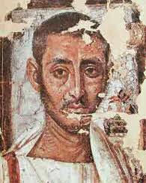
‘’Şurada burada güçlü adımlarla
dolaşmaktansa, doğru yolda
sekerek yürümek iyidir.’’
Augustinus

Slide 8
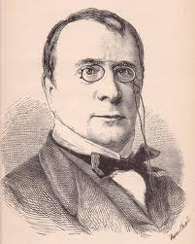
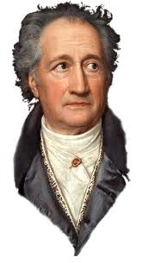
Emile De Girardin
Wendell Phillips
‘’Doğruluk sonsuzluğun güneşidir. Nasıl olsa doğar.’’
‘’Yalanın dostu, gerçeğin de düşmanı çoktur.’’

Slide 9
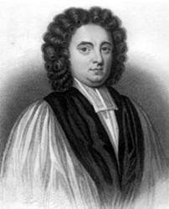
‘’Birisi size. "Dürüst
insan diye bir şey
yoktur" derse o
kimsenin bir düzenbaz
olduğuna inanın..!’’
George Berkeley

Slide 10
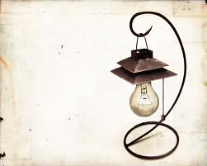
‘’Doğru ve namuslu insan, hakkını
görevi ile ölçen insandır.’’
La Codaire
‘’Doğru olan şeyi görmek fakat
bunu yapmamak cesaretsizliktir.’’
Konfiçyus

Slide 11
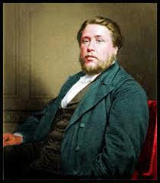
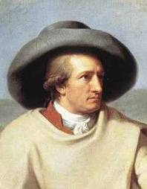
‘’Doğru yoldan gidenler şaşırmazlar.’’
Goethe
Spurgeon
‘’Gerçek, çizmelerini giyerken, yalan bütün dünyayı dolaşır.’’

Slide 12
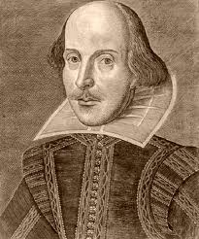
‘’Hiçbir miras doğruluk
kadar zengin değildir.’’
Shakeaspeare

Slide 13
‘’Suçların en
büyüğü yalan söylemektir.’’
‘’Acı da olsa
doğruları söyleyiniz.’’
‘’Yalan sözden ve yalan yere yemin etmekten sakının!’’
-SON-
Hadis-i Şerif

